Slide 1
Rana (resursna) intervencija
Tamara Milić

Slide 2
Inkluzivno obrazovanje
Princip
Na osnovu jednakosti sa drugima i u skladu s interesovanjima, mogućnostima i potrebama
IROP
Metode, način prilagođavanja, opremu, tehnologiju koju treba primijeniti da bi dijete ostvarilo svoje mogućnosti.
Transformacija - resursni centri
Usluge rane intervencije, obuke, savjete, instrukcije i preporuke kako raditi sa đecom sa smetnjama u razvoja, izrađuju specijalizovana didaktička i nastavna sredstva

Slide 3
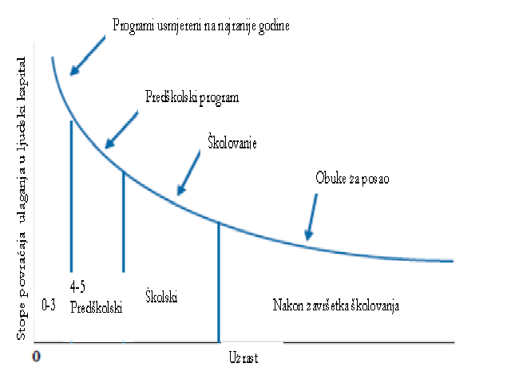
Rani razvoj
Rano učenje ima najznačajniji uticaj na dalji razvoj sveukupnih sposobnosti.
Neurološki razvoj najintenzivniji do pete godine
Socio-ekonomski efekti sistema predškolskog vaspitanja i obrazovanja na društvo.

Slide 4
Strategija inkluzivnog obrazovanja
Zadatak 1: rana detekcija, intervencija, učenje, razvoj i psihosocijalna podrška đeci i njihovim roditeljima

Slide 5
O Projektu
Kontinuitet i održivost - u službu sve đece predškolskog uzrasta
Uspostaviti centre za rani rast i razvoj
Radionice za vrtiće: izrada i primjena didaktičkog materijala, rad s đecom sa konkretnim smetnjama u razvoju
Tematske radionice za roditelje i opštu javnost u vezi sa razvojem sve đece u oblastima: kognicija, govor, fizički razvoj, senzorna stimulacija
Poboljšati opremljenost
Opremljeni multifunkcionalno, da posluže razvoju đece, za rad sa onima koji prolaze obuke, savjetovanja

Slide 6
 | RC 1. jun | RC Podgorica | RC Kotor
Teme radionica za vrtiće | Preporuke za vaspitače/vaspitačice za prilagođavanje prostora, aktivnosti, radnog materijala za: podsticanje intelektualnog razvoja smetnje spektra autizma | Preporuke za vaspitače/vaspitačice prilagođavanje prostora, aktivnosti, radnog materijala za podsticanje: tjelesnog razvoja razvoja vida | 1) Razvoj i podsticanje govora i komunikacije đece na ranom uzrastu. 2) Razvijajmo govor igrajući se u vrtiću
Teme radionice za roditelje i javnost | Roditeljstvo |  | Pozitivno roditeljstvo
 | Rodno-senzitivno vaspitanje |  | Rodna senzitivnost
 | Podsticanje intelektualnog razvoja | Podsticanje razvoja vida | Razvoj slušanja
 | Podsticanje govorno-jezičkoga razvoja | Podsticanje tjelesnoga razvoja
Teme - okrugli sto | Rana intervencija – intelektualne i smetnje spektra autizma | Rana intervencija za tjelesne i smetnje vida | Rana intervencija sluha i govora u našoj sredini

